Slide 1



Сигналы, которым больше не доверяют
х
Екатерина Палагнюк
Руководитель подбора ERP, Ozon

Slide 2


Обо мне
Екатерина Палагнюк
Руководитель подбора ERP, Ozon
Руководитель группы подбора ERP в Ozon
13 лет в HR
Карьера: Дикси групп, Циан, Самолёт
Верю в людей и их потенциал
Нерабочие интересы: бегаю трейлы

Slide 3
Программа выступления
1. Новая реальность
2. Красные флаги / Управляемые риски
3. Кейсы из практики
4. Сигналы, которым раньше доверяли, а теперь — нет
5. Выводы

Slide 4
Динамика hh.индекса в IT
📊 hh.индекс — соотношение количества активных резюме к количеству активных вакансий на рынке в выбранной профобласти.
≤ 1.9
острый дефицит соискателей
2.0–3.9
дефицит соискателей
4.0–7.9
умеренный уровень конкуренции
8.0–11.9
высокий уровень конкуренции
≥ 12
крайне высокий уровень конкуренции

Slide 5
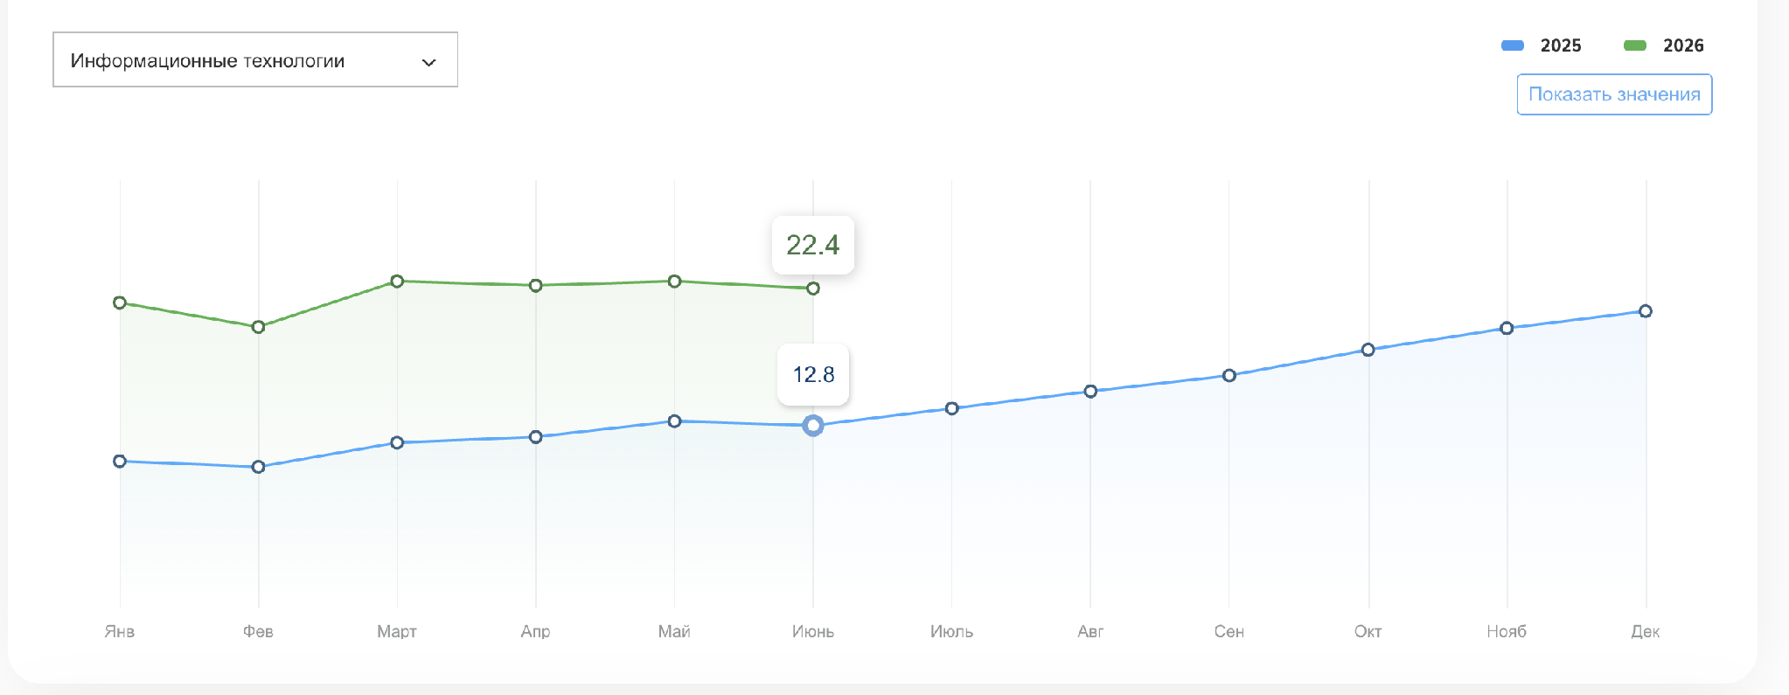
Количество соискателей на 1 вакансию в 2026 году
Количество соискателей на 1 вакансию в 2025 году
Ссылка на источник: https://stats.hh.ru/

Slide 6
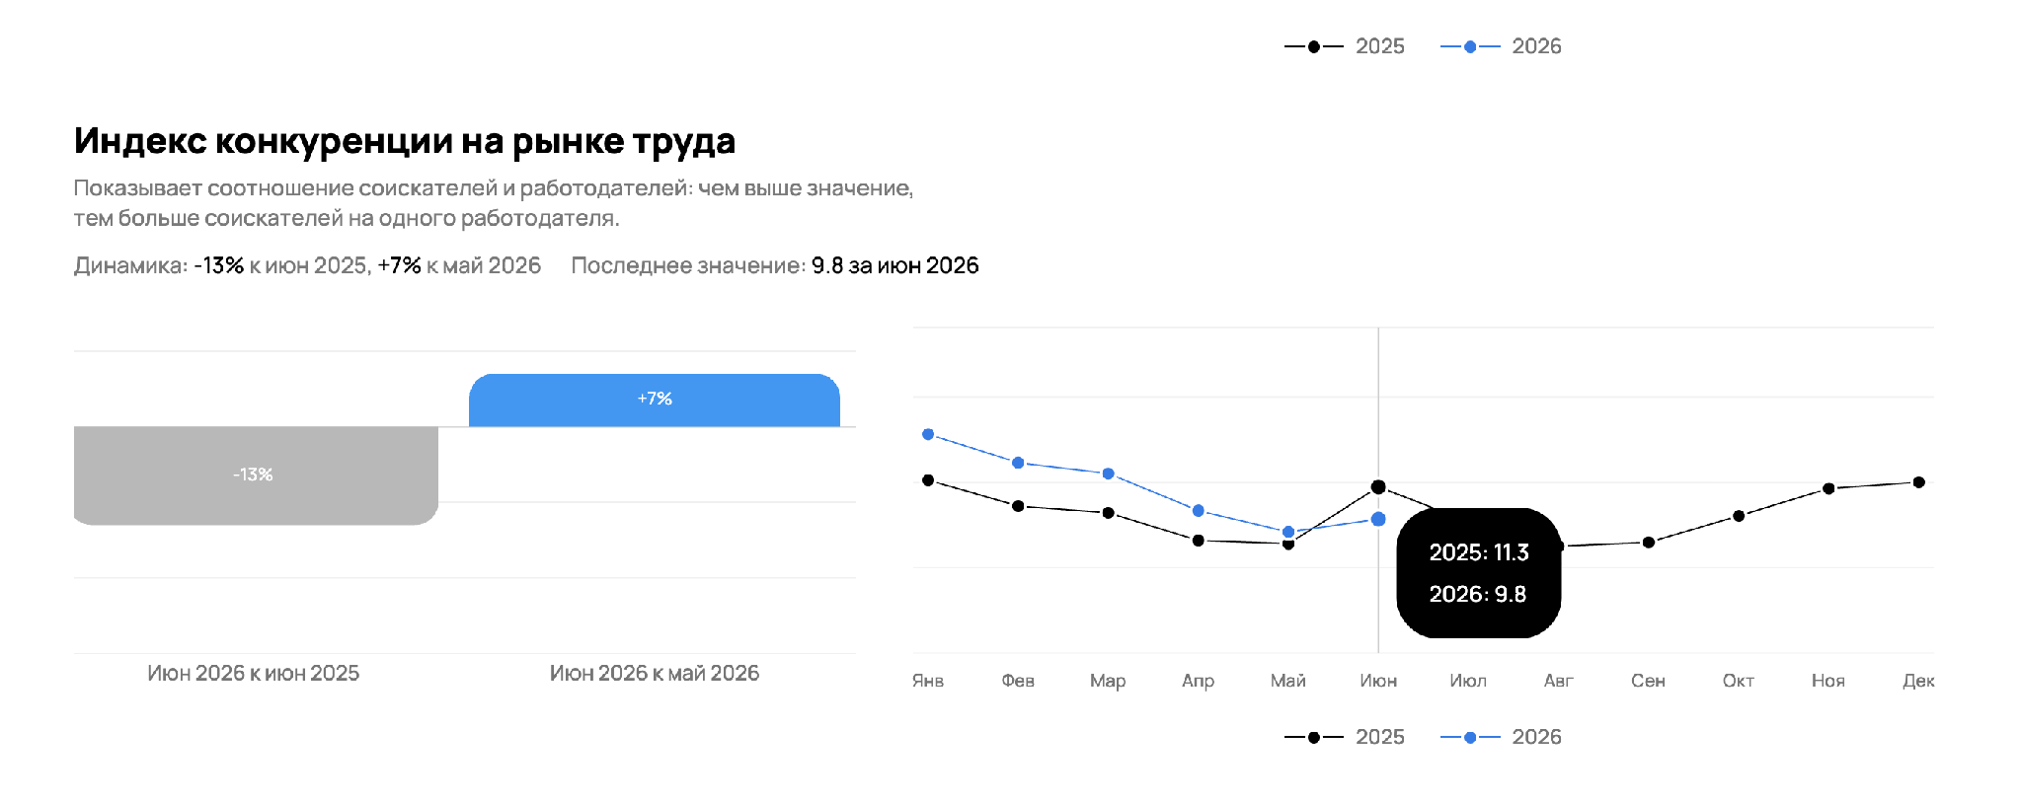
Ссылка на источник: https://www.avito.ru/employer/labor-market

Slide 7


Красный
Флаг?

Slide 8
Управляемый риск — это сигнал, который выглядит
как красный флаг, но может быть объяснён контекстом
и минимизирован дополнительными действиями (референсы, вопросы на интервью, испытательный срок).

Slide 9

Кейс 1: Публичные высказывания
о бывшем руководителе
Кандидат сам нашёл рекрутера
Ситуация
Кандидат сам написал рекрутеру
в мессенджер. Проактивный, сильный специалист, произвёл хорошее впечатление на интервью.
Но ведёт Telegram-канал, где написал нецензурную обратную связь
о своём руководителе.
Сигналы
Публичное высказывание
о бывшем руководителе
Эмоциональная незрелость?
Или объективная реальность?
Первая реакция: долой ❌

Slide 10
✅ Алгоритм: как проверять, а не отсекать
Собрать рекомендации
Оценить причину
Проверить через вопросы
Поговорить с бывшим руководителем / коллегами (с согласия кандидата)
Кандидат прав?
Или это паттерн поведения?
«Что для тебя — неприемлемое поведение руководителя?»
Поведенческий анализ
Принять решение
Эмоциональный
или конструктивный? Обвиняет или анализирует?
🔴 Красный флаг (ложь / агрессия) → стоп
🟡 Управляемый риск (контекст, эмоции,
но кандидат осознаёт) → можно брать,
но с контролем в онбординге

Slide 11
Кейс 2: Ложный красный флаг
Онлайн-интервью разработчика
Ситуация
Кандидат проходит онлайн-интервью. Нанимающий менеджер замечает подозрительное поведение:
взгляд уходит в сторону (не в камеру);
курсор выходит за границы экрана;
ощущение, что кто-то подсказывает.
Сигналы
Честность
Фрод на интервью
Решение
Пригласили кандидата в офис на очное собеседование с написанием кода
на листочке.

Slide 12

✅ Итог и ключевые выводы
Результат очной встречи
Кандидат на листочке написал код — безупречно, быстро, с глубоким пониманием.
Итог: кандидата наняли, очень довольны. Красные флаги оказались ложными.

Slide 13
Кейс 3: Эмоциональный срыв на финальном интервью
Кандидат на вакансию аналитика
Контекст
Кандидат проходила этапы на вакансию аналитика. На протяжении всего пути — открытая, вежливая. Хорошо прошла технические секции.
Но на финальном интервью: повела себя очень нервно, эмоционально, не слышала, что ей говорят, перебивала, настаивала
на своём решении.
Сигналы
Эмоциональная нестабильность
Неспособность слышать обратную
связь / аргументы
Риск конфликтного поведения в команде
Первая реакция
Отказ — очевидный красный флаг ❌

Slide 14
✅ Что сделали:
Что мы сделали:
1. Запросили рекомендации с предыдущих мест работы - все положительные,
без намёка на конфликтность
2. Открыто созвонились с кандидатом после встречи – личные обстоятельства (стрессовая ситуация в день интервью), кандидат осознаёт реакцию и сожалеет
Что ещё можно добавить (рекомендации):
3. Дополнительная техническая секция
4. Чек-пойнт через 1 месяц после найма
🟡 Итоговое решение:
Управляемый риск – кандидата можно рассмотреть, но с учётом контекста и контролем на онбординге

Slide 15
Что раньше было нормой, а теперь — повод задуматься
Раньше доверяли | Сейчас — повод задуматься
«Работал в известной компании» → значит квалификация | Смена контекста, разные роли — нужно проверять
«Долго работал на одном месте» → стабильность | Может быть отсутствием роста
«Сильное резюме» | Без интервью — ничего не значит
«Хорошо говорит» | Коммуникабельность ≠ компетентность
«Все рекомендации положительные» | Могут быть «договорными» — проверяй глубину рекомендаций
«Прошёл все этапы с первого раза» | Возможно, подготовился на типовые задачи — дай нестандартную
Не обесценивать, а проверять. Каждый сигнал — не приговор, а точка для дополнительного исследования.

Slide 16
Ключевые выводы
1. Управляемый риск можно принять, если знаешь, как минимизировать
2. Проверяй, а не отсекай — дай кандидату шанс в другом формате
3. Рынок диктует новые правила: то, чему раньше доверяли, сегодня требует верификации

Slide 17

Спасибо за внимание! Вопросы?
Екатерина Палагнюк
Руководитель подбора ERP, Ozon

